Slide 1
Status for vaksineforebyggbare sykdommer under koronautbruddet i Norge og Europa
Pawel Stefanoff
Avdeling for smittevern og beredskap
Folkehelseinstituttet

Slide 2
Innhold
  Rapportering av vaksineforebyggbare sykdommer i Norge
  Sammenligning av utvalgte indikatorer mellom 2020 og 2019
    Antall meldte tilfeller
    Andel sykehus innlagte (indikerer alvorlighetsgraden av rapporterte tilfeller)
    Fordeling av meldte tilfeller etter aldersgruppe
  Foreløpige data om utvalgte sykdommer rapportert i Europeiske land
  Diskusjon av mulige årsaker og konsekvenser av dagens situasjon

Slide 3
Bakgrunn
I Europa:
30. januar 2020: WHO erklærte det internasjonale utbruddet av det nye koronaviruset som en «alvorlig hendelse av betydning for internasjonal folkehelse»
Februar-mars: innføring av råd, inkludert sosial distansering og utenlandsreiser
Presset av covid-19 på helsevesenet og råd opprettholdes
I Norge:
26. februar: identifisering av det første tilfellet av covid-19
12. mars: innføring av omfattende råd som begrenset kontakt mellom personer
14. mars: reiserestriksjoner med karantene for reisende til Norge

Slide 4
Meldingspliktige vaksineforebyggbare sykdommer
Som registreres i den meldingssystem for smittsomme sykdommer (MSIS)
Difteri
Systemisk H. influenzae-sykdom
Systemisk meningokokksykdom
Systemisk pneumokokksykdom
Meslinger
Kopper
Kusma
Kikhoste
Poliomyelitt
Røde hunder
Tetanus
Rotavirussykdom (siden 2019)

Slide 5
Tilfeller meldte i Norge i januar-september
Samlet vaksineforebyggbare sykdommer (5-ukers glidende gjennomsnitt)
Kilde: MSIS

Slide 6
Andel sykehusinnlagte blant registrerte i MSIS
Samlet vaksineforebyggbare sykdommer (5-ukers glidende gjennomsnitt)
Kilde: MSIS

Slide 7
Nedgang per måned
Antall meldte tilfeller i mars-september 2020 mot mars-september 2019
Kilde: MSIS

Slide 8
Nedgang per aldersgruppe
Antall meldte tilfeller i mars-september 2020 mot mars-september 2019
Kilde: MSIS

Slide 9
Mulige årsak for nedgang i vaksineforebyggbare sykdommer
Mange sykdommer overføres gjennom luft-, dråpe- og kontakt-smitte
Smittespredning kan forebygges ved:
  tiltak for sosial avstand
  bedret håndhygiene
Rapportering kan påvirkes av:
  reduksjon i diagnostisk henvisning
  reduksjon i bruk av helsetjenester (hovedsakelig primærtjenesten)

Slide 10
Foreløpige data om tester til kikhoste
Antall tester (3-ukers glidende gjennomsnitt)
Kilde: MSIS laboratoriedatabase

Slide 11
Vaksine forebyggbare sykdommer rapportert i Europa
Signaler om nedgang i rapportering av vaksine forebyggbare sykdommer fra EU/EEA land
  I tillegg er det signaler om reduksjon av vaksinasjonsdekning
De fleste land validerer data og publiserer rapporter hvert år
  Konsistent data er ikke tilgjengelig med unntak av overvåking av meslinger
Årsakene til reduksjonen er sannsynligvis de samme globalt

Slide 12
Meslinger – eneste sykdom regelmessig rapportert og validert
Kilde: ECDC Surveillance Atlas of Infectious Diseases

Slide 13
Meslinger rapportering i utvalgte europeiske land
Tilfeller i 2020 (rød linje) mot tilfeller i 2019 (blå linje)
Kilde: ECDC Surveillance Atlas of Infectious Diseases

Slide 14
Konklusjoner
Nedgangen i smittsomme sykdommer rapportering kan skyldes
  Redusert risiko på grunn av kontrolltiltak
  Redusert bruk av helsetjenester
  Redusert oppmerksomhet mot diagnose og rapportering av utvalgte sykdommer
Robust overvåking av vaksineforebyggbare sykdommer trengs for å
  oppfølge vaksine effektiviteten
  oppfølge vaksine sikkerheten
  oppdage utbrudd av vaksine forebyggbare sykdommer

Slide 15
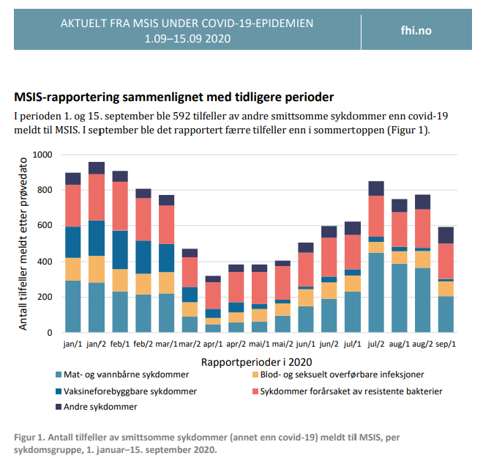
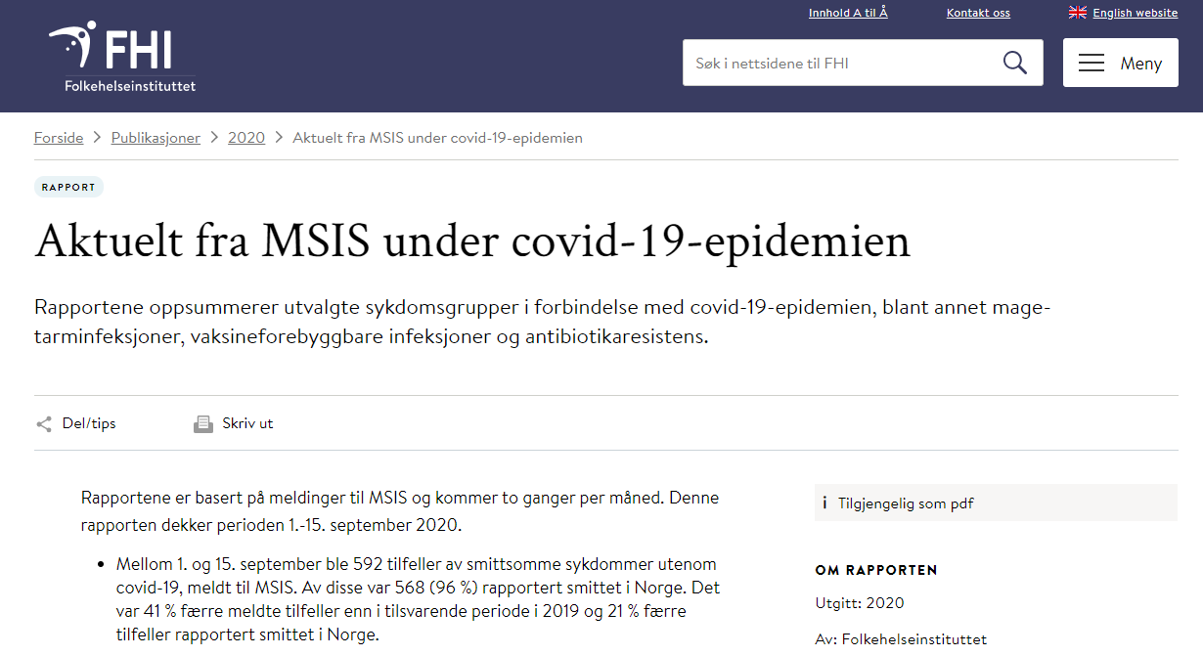
Mer informasjon og kvalitetsindikatorer
Periodiske rapporter www.fhi.no/publ/2020/covid-19-msis/

